Slide 1
Обобщенные планы и образцы рассказов учащихся о физических элементах знаний (статья «Использование обобщенных планов в усвоении школьного курса физики») Автор: Авксентьева Зоя Афанасьевна, учитель физики МБОУ «Кемпедяйская СОШ им.В.И. Иванова», Сунтарский район, Республика Саха (Якутия)

Slide 2

План рассказа
о физической величине
1. Наименование величины и ее условное обозначение
2. Характеризуемый объект (явление, свойство, процесс)
3. Определение, характерные признаки
4. Формула, связывающая данную величину с другими
5. Единица величины в СИ и её обозначение
6. Способы измерения величины

Slide 3

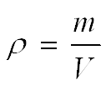


Образец рассказа
о физической величине
Плотность - физическая величина, условное обозначение ρ (ро).
Плотность характеризует свойство вещества, из которого состоит тела.
Плотность - это масса вещества, заключенная в единице объема 1 см³ или 1 м³.
4. Формула плотности:
5. Единицы плотности: и
6. I-й способ: плотность жидкостей измеряют ареометром;
II-й способ: по формуле плотности найти отношение массы тела, найденную при помощи весов, на объём твердого, жидкого, газообразного тела, измеренного мензуркой, или на объем правильного твердого тела, вычисленного при помощи линейки.

Slide 4

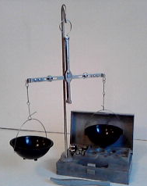
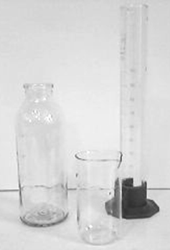
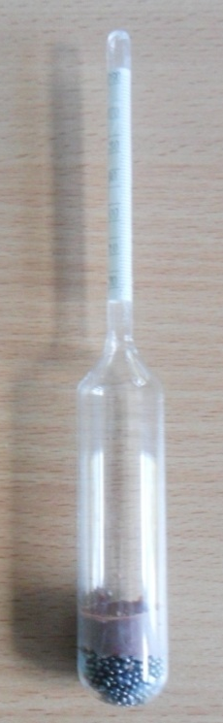
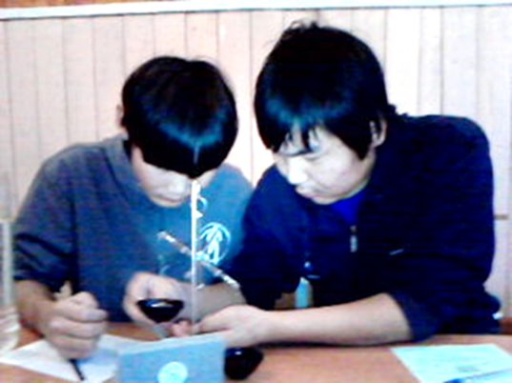
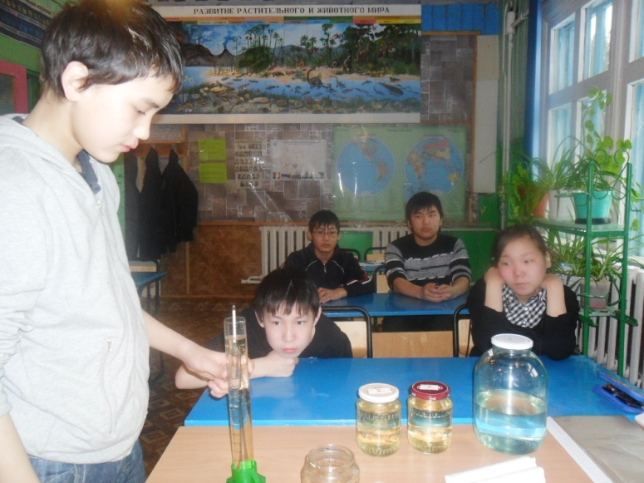
Измерительная
посуда: мензурка для измерения объема тела
Ареометр
Весы с разновесами для измерения массы тела
Измерение физической величины
Измерение массы тела рычажными весами
с разновесами
Определение плотности жидкости ареометром

Slide 5

План рассказа
о физическом опыте
1. Цель опыта
2. Схема опыта
3. Условия, при которых осуществляется опыт
4. Ход опыта
5. Результат опыта (его интерпретация)

Slide 6

Образец рассказа
о физическом опыте:
Цель: Убедиться в том, что частицы вещества малы.
Приборы и материалы: одинаковые стеклянные сосуды - 3 шт., сосуд с водой, синяя гуашь.
Условия: опыт проводится при условии постоянной температуры воды и хорошей освещенности комнаты.
Ход опыта:
В первом сосуде в воде растворяем маленькую крупинку синей гуаши. Через некоторое время вода окрашивается в синий цвет.
Отольем немного окрашенной воды в другой сосуд и дольем в него чистой воды. Раствор во втором сосуде будет окрашен слабее, чем в первом.
Потом из второго сосуда снова отольем раствор уже в третий сосуд и дольем его вновь чистой

Slide 7
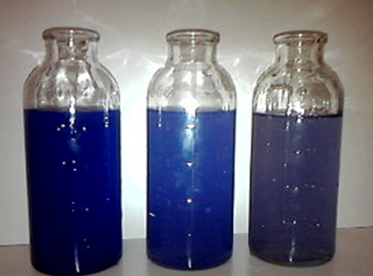
водой. В этом сосуде вода будет окрашена еще слабее, чем во втором сосуде.
5. Результат, интерпретация опыта: Частицы маленькой крупинки гуаши, растворенной в первом сосуде, попали в третий сосуд. Это означает, что крупинка гуаши состояла из большого числа мельчайших частиц.
Вывод: Опыт подтверждает то, что вещества состоят из очень маленьких частиц.
1-й сосуд 2-й сосуд 3-й сосуд

Slide 8

План рассказа
о физическом законе
1. Словесная формулировка закона
2. Математическое выражение закона
3. Связь между какими явлениями или величинами выражает этот закон
4. Опыты, подтверждающие справедливость закона
5. Примеры, применения закона на практике
6. Условия применимости закона
7. Объяснение закона на основе современных научных теорий

Slide 9


Образец рассказа
о физическом законе
1. Закон Ома: сила тока в цепи напряжению на её участке и обратно пропорциональна сопротивлению этого участка (1826 г.)
2. Математическое выражение закона Ома (формула):
3. Закон Ома выражает взаимосвязь силы тока от напряжения.
4. На основе закона Ома определяют сопротивление проводника, также строят вольт-амперную характеристику проводников электрического тока.
5. Закон Ома применяется точно для металлов, справедлив для любых постоянных напряжений, при применении которых проводник не плавится. Закон не выполняется

Slide 10
при больших напряжениях в растворах (расплавах) электролитов и в сильно ионизированных газах - плазме. По закону Ома для многих веществ в широких интервалах приложенного к проводнику напряжения удельная проводимость остается неизменной. Поэтому закон Ома является основой всей электротехники.
6. Закон Ома объясняется наличием свободных заряженных частиц в проводнике (в металлах, газах, жидкостях - растворах (расплавах) электролитов, вакууме, полупроводниках), которые под действием разности потенциалов на участке цепи движутся упорядоченно, т.е. создают электрический ток. Особенность строения проводников создает электрическое сопротивление движению свободных заряженных частиц. Сопротивление проводника зависит от его температуры .

Slide 11

План рассказа
о физической теории
Опытное обоснование теории
Основные положения теории
Математический аппарат теории
Явления, опытные факты, законы, объясняемые теорией
Практическое применение теории
Следствия, вытекающие из теории
Явления, законы, предсказываемые теорией

Slide 12




Образец рассказа
о физической теории
1. Опытное обоснование молекулярно-кинетической теории: огромное число и микроскопические размеры частиц вещества (доказаны электронным микроскопом), определение размеров и массы молекул - мельчайших частиц вещества, броуновское движение.
2. Основные положения молекулярно-кинетической теории:
· вещество состоит из частиц;
· эти частиц беспорядочно движутся;
· частицы взаимодействуют друг с другом.
3.Математический аппарат молекулярно-кинетической теории:
· Число Авогадро
· Количество вещества
· Молярная масса

Slide 13
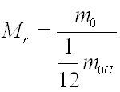



Относительная молекулярная (атомная) масса
Уравнение состояния идеального газа (уравнение Клапейрона-Менделеева)
Давление идеального газа
Средняя кинетическая энергия молекул газа
4.Молекулярно-кинетическая теория объясняет:
Броуновское движение
Опыт Перрена
Строение вещества в твердом, жидком и газообразном состояниях
Абсолютный нуль температуры
Температура - мера средней кинетической энергии молекул
Явления на основе взаимодействия молекул разных веществ
и многое другое.

Slide 14
5.Практическое применение молекулярно-кинетической теории:
Создание материалов заданными свойствами.
Развитие промышленности на основе нанотехнологий.
Научные исследования на основе интеграция физики с другими науками.
6.Следствия, вытекающие из молекулярно-кинетической теории:
Теория броуновского движения (А.Эйнштейн, 1905 г.).
Молекулярное истолкование тепловых явлений (Людвиг Больцман).
Теория газов (Д.И.Менделеев).
Теория жидкого состояния вещества (Я.И.Френкель).
7.Явления, законы, предсказываемые молекулярно-кинетической теорией:
Явления взаимодействия в микромире как основа нанотехнологий.
Новые материалы с ожидаемыми свойствами на стыке наук.

Slide 15
Использование сверхнизких и сверхвысоких температур, давлений, электромагнитного поля в исследовании веществ, в создании новых материалов, новых источников энергии.
Поиск новых технологий на основе космических исследований.
Физические теории
школьного курса физики
Классическая механика Ньютона
Теория относительности в механике и специальная теория относительности А.Эйнштейна
Молекулярно-кинетическая теория
Термодинамика
Электродинамика
Квантовая механика
Единая физическая картина мира
Механическая картина мира
Электромагнитная картина мира
Современная картина мира

Slide 16

Лабораторные умения
1. Планировать проведение опыта
2. Собирать установку по схеме
3. Пользоваться измерительными приборами
4. Проводить наблюдения, снимать показания измерительных приборов, составлять таблицы зависимости величин и строить графики
5. Правильно выполнять приближенные вычисления
6. Составлять краткий отчет о проделанной работе

Slide 17

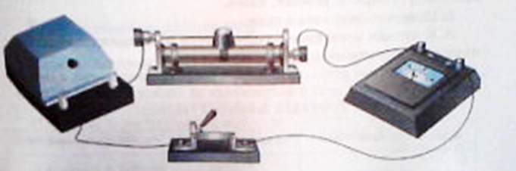
Образец выполнения лабораторной работы «Регулирование силы тока реостатом»
1. План работы: для изменения силы тока в цепи реостатом необходимо:
1) собрать электрическую цепь последовательно из источника питания, ключа, амперметра и реостата.
2) Изменяя положение ползунка реостата зафиксировать показания амперметра.
2. Собрать электрическую цепь по схеме:
3.Уменьшаем сопротивление рео-

Slide 18
стата, плавно и медленно передвигая его ползунок. (Внимание! Ползунок не доводить до конца!)
4.Проводим наблюдение за показанием амперметра - изменением силы тока. Закономерность уменьшения сопротивления реостата и силы тока записываем в таблицу:
5. В данной работе нет необходимости выполнять приближенные высисления
6. Краткий отчёт: В данной работе мы наблюдали, что увеличении сопротивления реостата сила тока уменьшается и наоборот. Таким образом, мы определили то, что реостат — это физическое устройство для регулирования силы тока в электрической цепи.
п\п № опыта | Сопротивление реостата | Сила тока, I, А
1 | Уменьшали | 0,4; 0,8; 1,5
2 | Увеличивали | 1,6; 1,0; О,5

Slide 19

План проведения
физических измерений
1. Определять цену деления и пределы измерения прибора
2. Определять абсолютную погрешность измерения прибора
3. Отбирать нужный прибор и правильно включить его в установку
4. Снимать показания прибора и записывать их с учетом абсолютной погрешности измерения
5. Определять относительную погрешность измерений

Slide 20

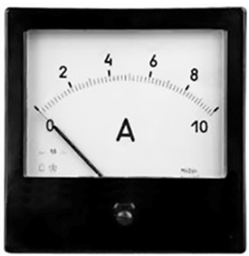


Образец проведения
физических измерений
1. Цена деления амперметра - физического прибора для измерения силы тока в электрической цепи: 0,2А; предел измерения
амперметра - от 0 до 10А.
2. Абсолютная погрешность амперметра:
3. Амперметр соединяется в электрическую цепь последовательно.
4. При показании амперметра 4,2А с учетом абсолютной погрешности прибора силу тока в электрической цепи записывают результат измерения:

Slide 21





5. Относительная погрешность измерения силы тока определяется формулой:
Относительная погрешность измерения силы тока
Запись результата измерения амперметром силы тока:
Абсолютные инструментальные
погрешности некоторых средств
измерений
Средства измерения | Предел измерения | Цена деления | Абсолют. инструм. погрешности
Линейка | до 50 см | 1 мм
Мензурка | до 250 мл | 1мл
Весы учебные | 200 г | -
Вольметр | 6 В | 0,2 B

Slide 22
Учись учиться
План рассказа
о приборе
1. Название и назначение прибора
2. Внешний вид и отличительные признаки
3. Принцип действия
4. Основные части и их назначение
5. Правила пользования
6. Применение

Slide 23
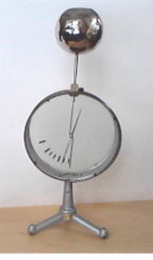
Образец
рассказа о приборе
1. Электроскоп - физический прибор для определения количества заряда.
2. Электроскоп представляет собой плоский металлический цилиндр. Имеет два стеклянных (прозрачное и матовое со шкалой) основания. По середине цилиндра проходит стальной стержень с подвижной стрелкой и надетым на него металлическим шаром.
3. Принцип действия электроскопа основан на отталкивании одноименных зарядов.

Slide 24
4. При соприкосновении электрически заряженным телом металлического шара стрежень и стрелка приобретают электрический заряд. При этом стрелка резко отталкивается от стержня, имеющего заряд одинакового знака. По показанию шкалы, на которую отклоняется стрелка определяется заряд.
5. В начале работы с электроскопом необходимо заземлять прибор, дотрагиваясь рукой металлического шара.
6. Электроскоп применяется для определения величины и знака заряда, демонстрации притяжения и отталкивания зарядов и деления зарядов.

Slide 25

План рассказа
о физическом явлении
1. Признаки явления, по которым оно обнаруживается (или определение)
2. Условия, при которых протекает явление
3. Связь данного явления с другими
4. Объяснение явления на основе научной теории
5. Примеры использования явления на практике (или проявления в природе

Slide 26
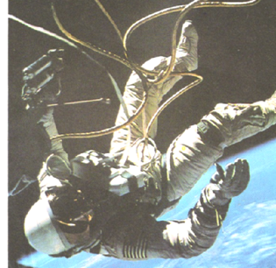
Образец рассказа
о физическом явлении
1. Невесомость — это физическое явление отсутствия веса тела при его движении с ускорением свободного падения
2. Невесомость возникает для тела при условии исчезновения его опоры или подвеса или когда оно движется с ускорением свободного падения.
3. Невесомость связана с явлениями взаимодействия тел, тяготения, перегрузки.
4. Теория невесомости объясняется законом всемирного тяготения и всех трёх законов механики Ньютона
5. Знание о невесомости применяется для учёта перегрузки в движущихся объектах на Земле и в космосе, в исследовании влияния невесомости на живые организмы.

Slide 27

План рассказа
об устройствах,
механизмах, машинах
1. Назначение устройства
2. Схема устройства
3. Принцип действия устройства
4. Правила пользования и применения устройств

Slide 28
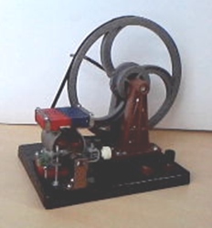
Образец
рассказа о машине:
1. Электромеханический генератор - устройство, предназначенное для превращения механической энергии в электрическую энергию.
2. Электромеханический генератор представляет собой вращающуюся под действием механического движения обмотку (ротор) внутри постоянного магнита (статор). Электрический ток, выработанный в роторе генератора, через медные щетки передается потребителю электрической энергии.

Slide 29
3. Принцип действия электромеханического генератора основан на явлении электромагнитной индукции.
4. При использовании и применении электромеханического генератора необходимо соблюдать следующие правила:
а) проверить электрическое устройство и убедиться в его исправности и в наличии заземления электроустановки;
б) подключать генератор как источник тока в сборке электрической цепи в последнюю очередь.

